Slide 1

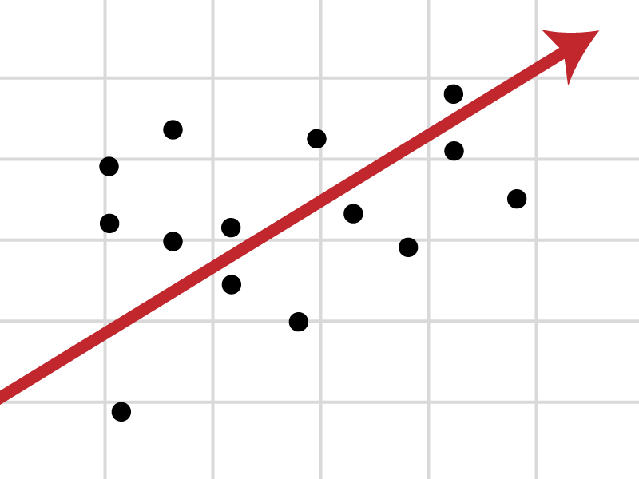
Statistics of INHA University
회귀분석 실습
Chapter 6. 단순선형회귀
공분산과 상관계수
사례 : 컴퓨터 수리시간 데이터
PROC REG
가설검정
신뢰구간
연습예제

Slide 2
1. 공분산과 상관계수
PROC CORR
PROC CORR을 통해 공분산과 상관계수를 모두 구할 수 있다.
기본적인 PROC CORR의 일반 형식 :
PROC CORR data=SAS-data-set < options>;
BY variable(s);
VAR variable(s);
WITH variable(s);
RUN;
options OUTP=data-set : pearson correlation 통계량을 출력한다. COV : covariance matrix를 출력한다. NOPROB : p-value를 숨긴다. NOCORR : pearson correlation을 숨긴다. PLOTS=matrix : correlation matrix plot을 출력한다. PLOTS=scatter : correlation scatter plot을 출력한다.

Slide 3
1. 공분산과 상관계수
PROC CORR
PROC CORR을 통해 공분산과 상관계수를 모두 구할 수 있다.
기본적인 PROC CORR의 일반 형식 :
PROC CORR data=SAS-data-set < options>;
BY variable(s);
VAR variable(s);
WITH variable(s);
RUN;
BY : 특정 변수 별로 CORR을 수행하고자 할 때 사용한다.
VAR : correlation을 구하고자 하는 변수를 선택할 때 사용한다.
WITH : VAR에서 지정한 변수와 WITH에서 지정한 변수의 correlation을 구할 때 사용한다.

Slide 4
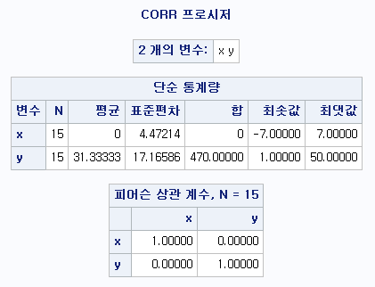
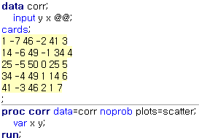
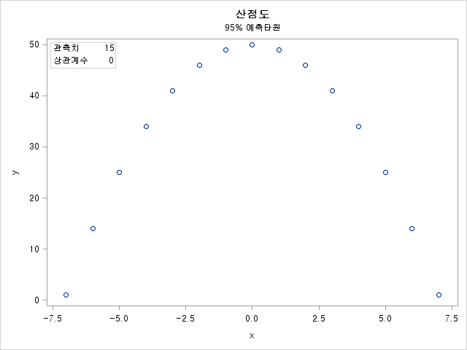
1. 공분산과 상관계수
PROC CORR 예제
[표 2.3] Y와 X 사이에 완벽한 비선형관계를 가지지만 Corr(Y, X)=0인 데이터 셋

Slide 5
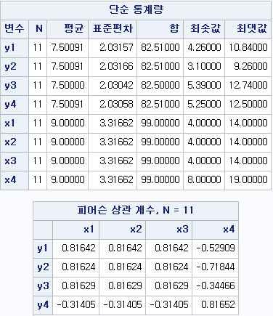
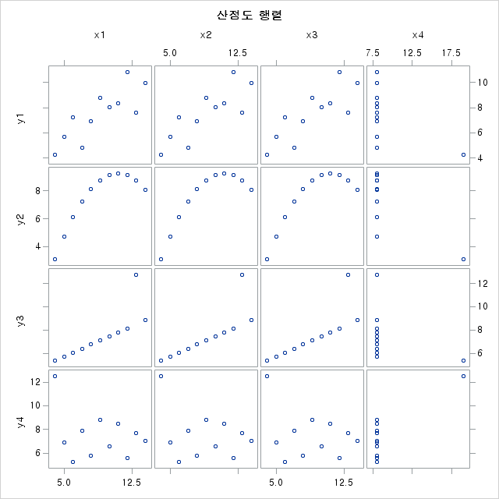

1. 공분산과 상관계수
PROC CORR 예제
[표 2.4] 동일한 요약통계량 값을 가지는 네 개의 데이터 셋

Slide 6
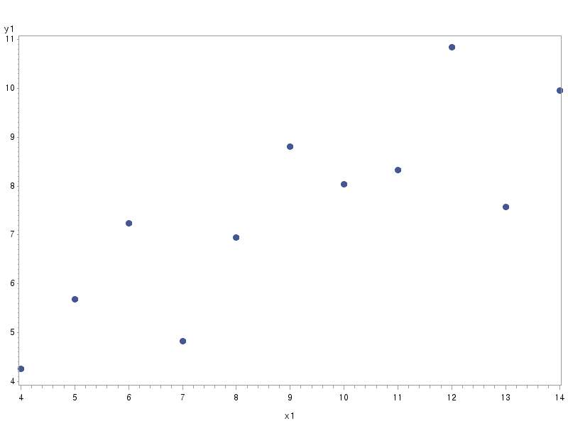
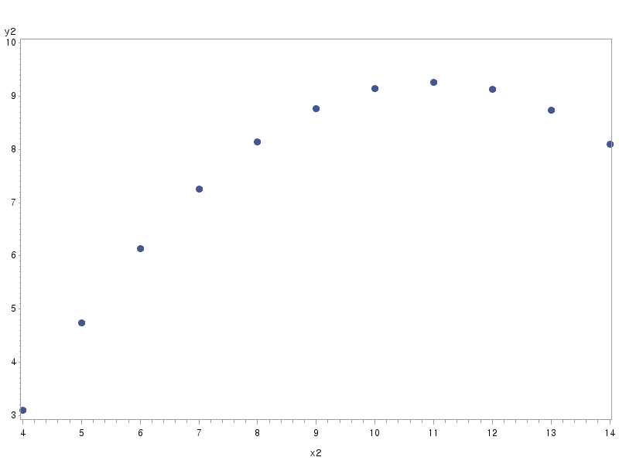
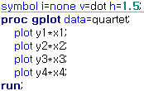
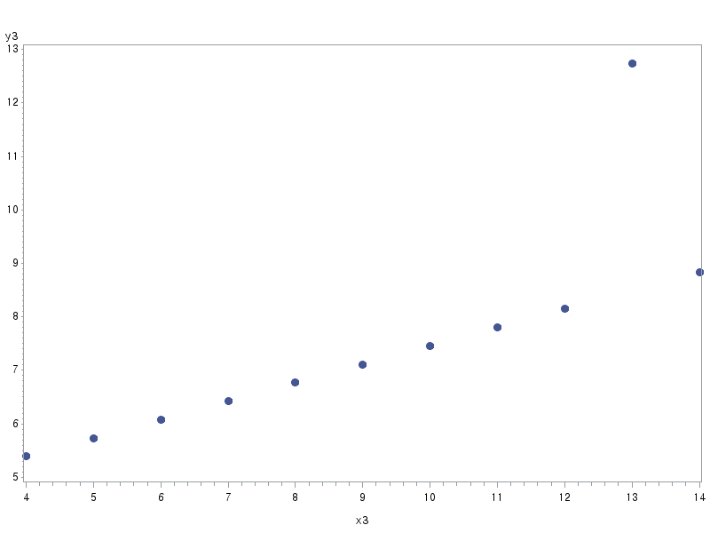
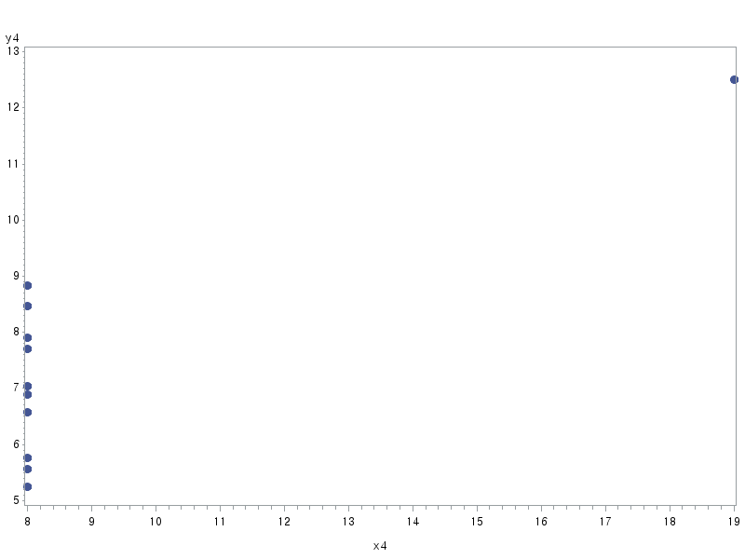
1. 공분산과 상관계수
PROC CORR 예제
[표 2.4] 동일한 요약통계량 값을 가지는 네 개의 데이터 셋

Slide 7
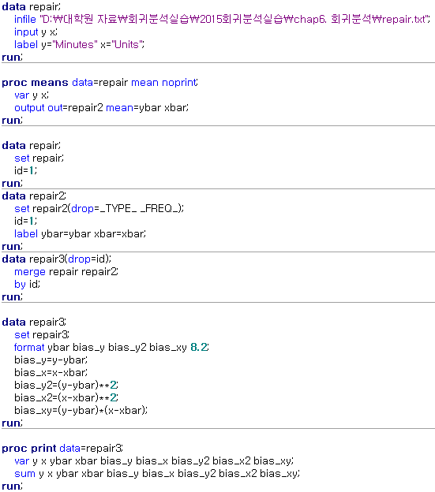
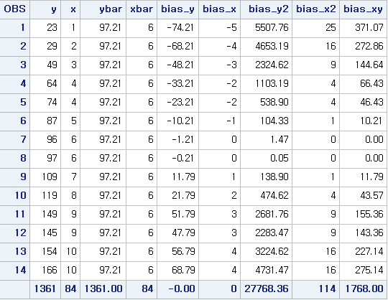
2. 사례 : 컴퓨터 수리시간 데이터
표 2.6 생성하기
X와 Y사이의 상관계수를 구하기 위해 필요한 값 계산

Slide 8
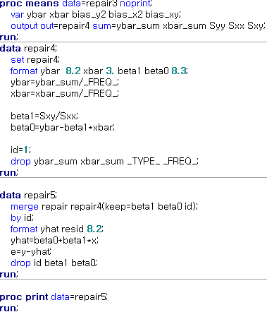
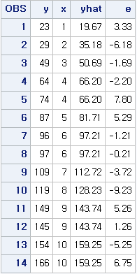
2. 사례 : 컴퓨터 수리시간 데이터
표 2.7 생성하기
컴퓨터 수리시간 데이터에 대한 적합값 yhat과 보통의 최소제곱잔차 e 계산

Slide 9
3. PROC REG
PROC REG란?
PROC REG는 SAS 시스템에서 수많은 회귀분석 프로시저 중 하나이다. 다른 SAS 프로시저들이 좀 더 특화된 분야에 대한 적용을 지원한다면, PROC REG는 회귀분석에 대한 일반적인 것들에 대해 지원한다.
PROC REG의 제공 기능
변수선택방법 (ex : forward, backward, stepwise 등)
데이터를 활용한 일반적인 모형의 적합
선형가설 및 다변량 가설의 검정
다중공선성(VIF) 진단
예측치, 잔차, 표준화잔차, 신뢰한계, 영향력통계량 생성
상관 또는 교차적 행렬의 입력
요약통계량들과 회귀진단 통계량이 모형에 적합된 그림
잔차와 같은 통계량에 대한 정규 Q-Q 그림과 P-P그림

Slide 10
3. PROC REG
PROC REG 일반 형식
기본적인 PROC REG의 일반 형식 :
PROC REG data=SAS-data-set <options>;
BY variable(s);
MODEL dependent(s)=independent(s) < / model options>;
OUTPUT OUT=SAS-data-set;
RESTRICT equation <, …, equation> ;
STORE out=store-name;
TEST equation, <, …, equation> ;
VAR variable(s);
WEIGHT variable(s);
RUN;

Slide 11
3. PROC REG
PROC REG 일반 형식
BY : 특정 변수 별로 REG를 수행하고자 할 때 사용한다.
MODEL : 설명변수와 반응변수를 통해 회귀모형을 지정한다.
OUTPUT OUT : 회귀분석을 통해 얻은 통계량들을 추출할 때 사용한다.
RESTRICT : 회귀분석의 제약조건이 있는 경우 사용한다.
STORE : 회귀모형으로 부터 얻은 parameter estimate를 저장한다. PLM 프로시저와 함께 사용된다.
TEST : parameter estimat의 가설을 검정하고자 할 때 사용된다.
VAR : MODEL문에서 지정되지 않은 crossproducts matrix의 숫자형 변수를 포함시키는데 사용된다.
WEIGHT : 변수의 가중치를 줄 때 사용된다. 이를 사용하여 Weighted regression을 수행할 수 있다.

Slide 12
3. PROC REG
PROC REG <options>
OUTTEST=SAS-data-set : 메터 추정치와 옵션으로 제시한 통계량이 저장한다.
OUTSSCP=SAS-data-set : 수정되지 않은 (평균을 빼주지 않은 제곱합과 상호제곱합 (SSCP: sum of the squares and the crossproduct)) 행렬을 저장한다.
SIMPLE : 합, 평균, 분산, 표준편차, 각 변수의 제곱 합을 출력한다.
COVOUT : 파라메터 추정에 사용된 공분산 행렬을 OUTTEST=SAS-data-set이 지정이 된 경우 여기에 출력한다.
CORR : MODEL이나 VAR문에 있는 변수들의 상관계수를 출력한다.
USSCP : 각 변수의 제곱합과 상호제곱합을 출력한다.
NOPRINT : 결과를 OUTPUT화면에 출력하지 않는다.
ALL : SIMPLE, USSCP, CORR의 옵션에 해당하는 내용을 출력한다.

Slide 13
3. PROC REG
MODEL </options> - 변수선택 관련 옵션
NOINT : 절편이 포함되지 않은 모형을 적합시킨다.
SELECTION=(forward, backward, stepwise) : 적절한 모형선택방법을 지정한다.
BEST=N : ADJRSQ, CP모형선정에서는 가장 좋은 N개 , RSQUARE 모형선정에서는 모형의 모수추정치 갯수에 따라 가장 좋은 N개의 모형 선정한다.
DETAILS : BACKWARD, FORWARD, STEPWISE에서 진입 및 제거되는 변수에 대한 통계량을 표로 제시한다. 통계량은 진입되는 변수의 TOLERANCE, R2, F값과 제거되는 변수의 PARTIAL 및 전체 R2를 제공한다.
SLENTRY(SLEY) : FORWARD와 STEPWISE에서 진입되는 변수의 유의도(significant level)를 지정한다. 디폴트는 FORWARD가 0.5, STEPWISE는 0.15이다.
SLSTAY(SLS) : BACKWARD와 STEPWISE에서 제거되는 변수의 유의도(significant level)를 지정한다. 디폴트는 BACKWARD가 0.1, STEPWISE는 0.15이다.

Slide 14
3. PROC REG
MODEL </options> - 회귀진단 관련 옵션
ADJRSQ : R2를 자유도로 조정한 값으로 클수록 좋다.
AIC : 아카이케 정보기준(Akaike's information criterion)으로 작을수록 좋다.
BIC : 베이지안 정보기준(Sawa's Bayesian information criterion) 으로 작을수록 좋다.
CP : Mallow's Cp값이다. 모수추정 갯수와 거의 같을수록 좋다.
RMSE : 모형의 평균제곱오차의 제곱근의 값으로 작을수록 좋다.
SIGMA : CP와 BIC를 계산할 때 사용되는 오차항의 표준편차를 정의한다. 디폴트는 Full 모형의 모수추정치를 사용한다.
SSE : 모형의 오차자승합을 계산한다. 작을수록 좋다.
B : 모형에서 회수계수를 추정한다.

Slide 15
3. PROC REG
MODEL </options> - 회귀진단 관련 옵션
COLLIN : 독립변수간의 다중공선성을 분석. 고유값이 0.01이하이거나, 조건지표(condition number)값이 100이상인 경우 공선성의 영향이 있다. 고유값의 입장에서 각 추정치에대한 분산의 분할에 관한 정보 (Var Prop변수)를 출력한다.
COLLINOINT : 절편이 없는 모형의 다중 공선성을 분석한다.
VIF : 모수추정치에 대한 분산팽창요인(variance inflation factors)을 출력한다. 10이상이면 다중공선성이 있다고 판단한다.
STB : 표준화된 회귀계수를 출력한다.

Slide 16
3. PROC REG
MODEL </options> - 기타 추정치 관련 옵션
CLI : 각 관찰치의 예측치에 대한 95% 신뢰구간을 출력한다.
CLM : 각 관찰치의 기대값에 대한 95% 신뢰구간을 출력한다.
R : 잔차를 분석한다. 예측치와 잔차간 표준오차(standard error)를 출력한다.
INFLUENCE : 각 관찰치의 모수 추정 및 예측치에 관한 영향 정도를 계산한다.
DW : Durbin-Watson의 제1차 자기상관계수(autocorrelation)를 계산한다.
PARTIAL : 각 독립변수의 종속변수에 대한 편회귀 지뢰도(partial regression leveage plots)를 출력한다.
ALL : 위의 모든 통계량을 출력한다.
NOPRINT : 위의 모든 통계량을 output화면에 출력하지 않는다.
P : 예측값(predicted value)을 출력한다.

Slide 17

3. PROC REG
OUTPUT OUT=SAS-data-set <keward=names>
keward에 지정할 수 있는 목록이다.
PREDICTED : 예측치
RESIDUAL : 잔차
UCLM : 기댓값에 대한 신뢰구간의 상한 (CL에 ($1−α$)의 값을 입력)
LCLM : 기댓값에 대한 신뢰구간의 하한 (CL에 ($1−α$)의 값을 입력)
UCL : 예측값에 대한 신뢰구간의 상한 (CL에 ($1−α$)의 값을 입력)
LCL : 예측값에 대한 신뢰구간의 하한 (CL에 ($1−α$)의 값을 입력)
STUDENT : 내표준잔차(studentized residual)
RSTUDENT : 외표준잔차(studentized deleted residual)
COOKD : Cook’s D

Slide 18

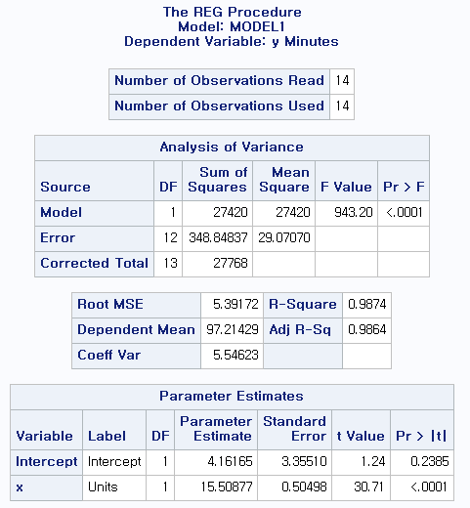



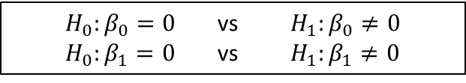
3. PROC REG
PROC REG 예제
분산분석에 대한 결과
$$F=\frac{SSR/df(SSR)}{SSE/df(SSE)}=\frac{27420/1}{348.84837/12}=943.20$$
적합성의 측정
$$R^{2}=1−\frac{SSE}{SST}=\frac{27420}{27768}=0.9874$$
각 회귀 모수에 대한 가설
$H_{0}:β_{0}=0$ vs $H_{1}:β_{0}≠0$
$H_{0}:β_{1}=0$ vs $H_{1}:β_{1}≠0$
검정 통계량
$$t=\frac{{\hat{β}}_{j}}{se({\hat{β}}_{j})}=\frac{15.50877}{0.50498}=30.71$$

Slide 19


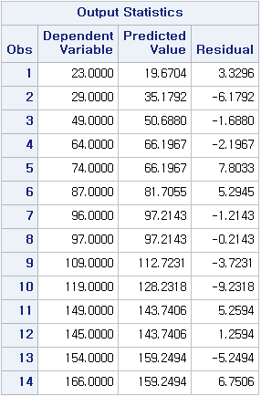
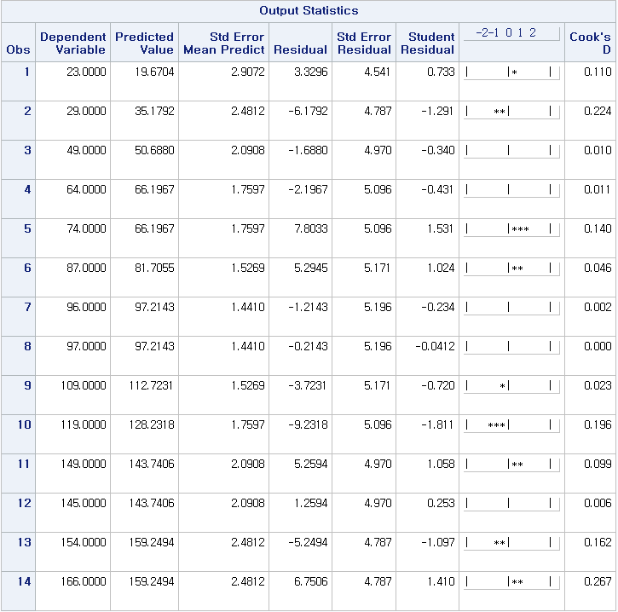
3. PROC REG
PROC REG 예제

Slide 20
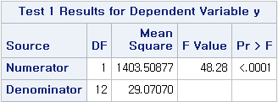


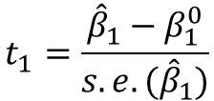
4. 가설검정
가설검정
$H_{0}:β_{1}=β_{1}^{0}$ 에 대한 검정 (양$측 대립가설 H_{1}:β_{1}≠β_{1}^{0}$ 에 대하여)
$$t_{1}=\frac{{\hat{β}}_{1}−β_{1}^{0}}{s.e.({\hat{β}}_{1})}$$
EX) $H_{0}:β_{1}=12 vs H_{1}:β_{1}≠12$

Slide 21
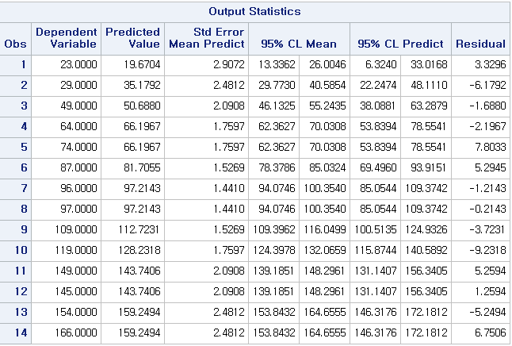


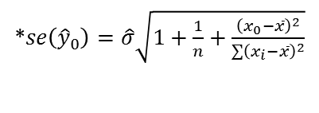

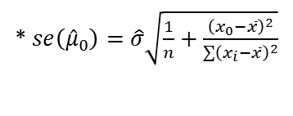
5. 신뢰구간
CLM : 반응변수의 평균값(기대값)의 95% 신뢰구간
${\hat{μ}}_{0}±t_{(n−2,α/2) }∙se\left({\hat{μ}}_{0}\right)$
* $se\left({\hat{μ}}_{0}\right)=\hat{σ}\sqrt{\frac{1}{n}+\frac{{\left(x_{0}−\overline{x}\right)}^{2}}{\sum{{\left(x_{i}−\overline{x}\right)}^{2}}}}$
CLI: 하나의 반응변수의 예측값의 95% 신뢰구간
$${\hat{y}}_{0}±t_{(n−2,α/2) }∙se\left({\hat{y}}_{0}\right)$$
*$se\left({\hat{y}}_{0}\right)=\hat{σ}\sqrt{1+\frac{1}{n}+\frac{{\left(x_{0}−\overline{x}\right)}^{2}}{\sum{{\left(x_{i}−\overline{x}\right)}^{2}}}}$

Slide 22
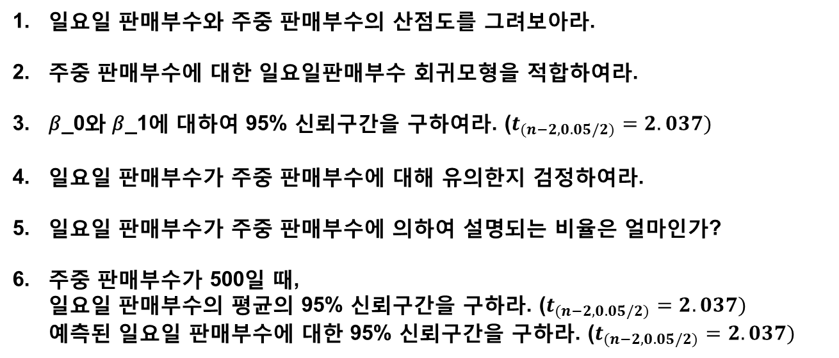
6. 연습예제
newspapers.txt 파일을 통해 work.news 데이터 셋을 생성하고 아래 물음에 답하여라. (변수명은 newpaper, daily, sunday이다.)
일요일 판매부수와 주중 판매부수의 산점도를 그려보아라.
주중 판매부수에 대한 일요일판매부수 회귀모형을 적합하여라.
𝛽_0와 𝛽_1에 대하여 95% 신뢰구간을 구하여라. ($t_{(n−2,0.05/2)}=2.037)$
일요일 판매부수가 주중 판매부수에 대해 유의한지 검정하여라.
일요일 판매부수가 주중 판매부수에 의하여 설명되는 비율은 얼마인가?
주중 판매부수가 500일 때, 일요일 판매부수의 평균의 95% 신뢰구간을 구하라. ($t_{(n−2,0.05/2)}=2.037)$ 예측된 일요일 판매부수에 대한 95% 신뢰구간을 구하라. ($t_{(n−2,0.05/2)}=2.037)$

